Slide 1
Bab I
Konsep dasar penelitian

Slide 2
1.1 Pendahuluan
Kegiatan penelitian ilmiah saat ini banyak dilakukan oleh lembaga penelitian
Pusat kegiatan penelitian yaitu Lembaga Ilmu Pengetahuan Indonesia (LIPI)
Tri Dharma Perguruan Tinggi:
  Pengajaran
  Penelitian
  Pengabdian pada masyarakat.

Slide 3
Penelitian merupakan suatu proses mencari sesuatu secara sistimatis dalam waktu yang relatif lama dengan menggunakan metode ilmiah dengan prosedur maupun aturan yang berlaku
Penelitian terjadi karena adanya dorongan rasa ingin tahu mengenai sesuatu hal yang sedang terjadi di lingkungan sekitar
Penelitian untuk mencari jawaban dari permasalahan yang sedang terjadi

Slide 4
Kegiatan untuk mengembangkan ilmu pengetahuan dan teknologi dapat dilakukan dengan penelitian.
Penelitian itu sendiri bertujuan untuk menciptakan ilmu pengetahuan baru atau menerapkan teknologi untuk memecahkan suatu masalah.
Penelitian dilakukan dengan metode ilmiah
Penelitian adalah kegiatan yang menggunakan metode ilmiah untuk mengungkapkan ilmu pengetahuan atau menerapkan teknologi.

Slide 5
Penelitian yang baik akan menghasilkan:
  Produk atau inovasi baru yang dapat langsung dipakai oleh industri (bukan hanya sebatas prototipe)
  Paten
  Publikasi internasional

Slide 6
1.2 Berfikir Logis
Proses berpikir yang terjadi pada saat menarik kesimpulan dari pernyataan-pernyataan yang diketahui benar atau dianggap benar biasanya disebut dengan penalaran atau (reasoning)
Proses berpikir logis dan sistematis ini berguna untuk membentuk dan mengevaluasi keyakinan kita terhadap suatu pernyataan.
Penalaran juga berguna untuk menentukan secara logis dan objektif apakah suatu pernyataan valid (benar atau salah) sehingga pantas untuk diyakini atau dianut.
Struktur penalaran itu sendiri terdiri atas masukan (input), proses (process) dan keluaran (output).

Slide 7
Logika merupakan suatu studi tentang metode-metode dan prinsip-prinsip yang digunakan dalam membedakan penalaran yang tepat dari penalaran yang tidak tepat.
Penalaran (reasoning, jalan pikiran) adalah suatu proses berpikir yang berusaha menghubung-hubungkan fakta-fakta atau evidansi-evidansi yang diketahui menuju kepada suatu kesimpulan3.
Pada umumnya terdapat dua macam bentuk penelitian yaitu penelitian dengan cara deskriptif dan juga penelitian dengan cara kausal.
Penelitian deskriptif termasuk dalam riset yang bertujuan untuk menggambarkan atau mendeskripsikan suatu karakter atau fungsi dari sesuatu hal.

Slide 8
Contoh riset deskriptif adalah seperti bagaimana persepsi konsumen terhadap kepuasan penggunaan teknologi baru
Untuk penelitian kausal bertujuan untuk menentukan hubungan sebab akibat dari suatu hal. Contoh lainnya seperti bagaimana hubungan antara harga USB terhadap jumlah pengguna komputer.
Penalaran atau logika dapat dibagi atas dua bagian besar yaitu penalaran secara deduktif dan penalaran secara induktif.

Slide 9
Penalaran Deduktif
Adalah penalaran yang berdasarkan pada pengetahuan sebelumnya yang bersifat umum serta menyimpulkan pengetahuan baru yang bersifat khusus.
Penalaran deduktif ini bersifat silogisme, dalam arti penalaran deduktif ini merupakan suatu argumen yang terdiri dari premis-premis dan kesimpulan
Dalam penalaran, proposisi yang dijadikan dasar penyimpulan disebut dengan premis (antesedens) dan hasil kesimpulannya disebut dengan konklusi (consequence).
Hubungan antara premis dan konklusi disebut konsekuensi

Slide 10
Hubungan antara premis-premis dengan kesimpulan merupakan hubungan yang tidak terpisahkan satu sama lain.
Penalaran dengan cara deduktif bersifat a priori artinya premis-premis yang ada tidak memerlukan pengamatan inderawi atau empiris.

Slide 11
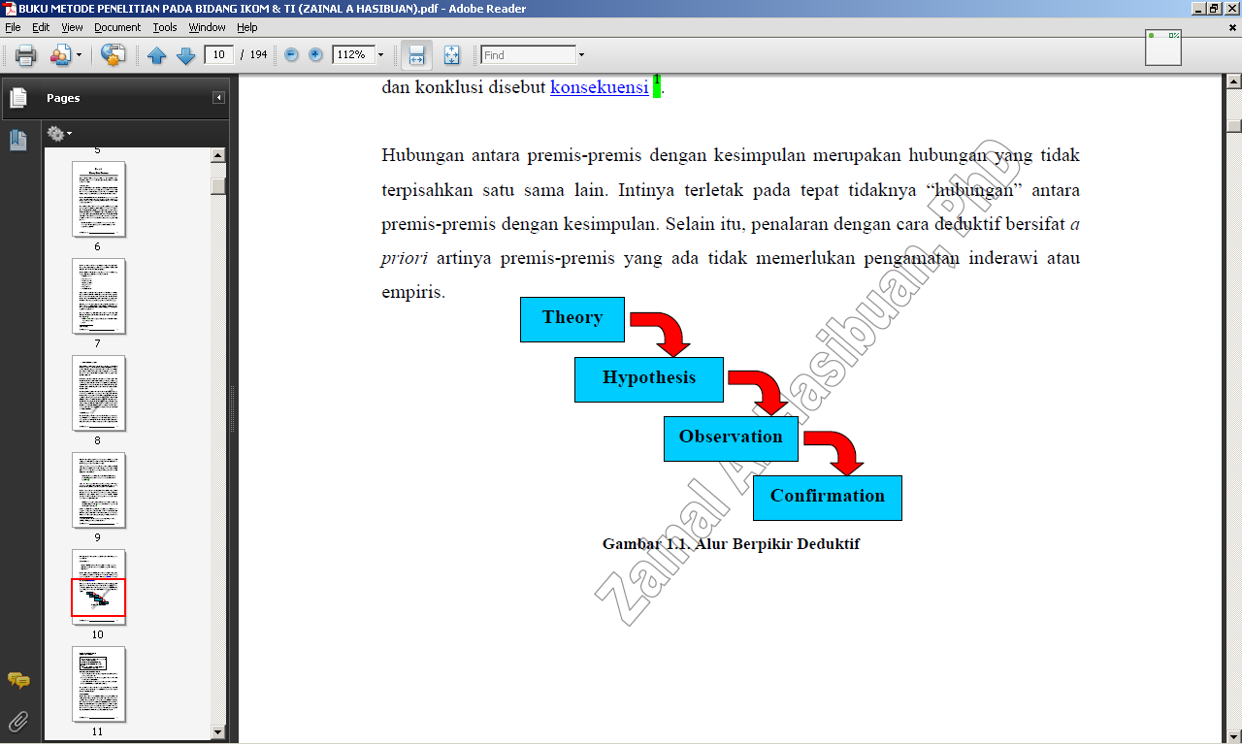
Alur Berpikir Deduktif

Slide 12
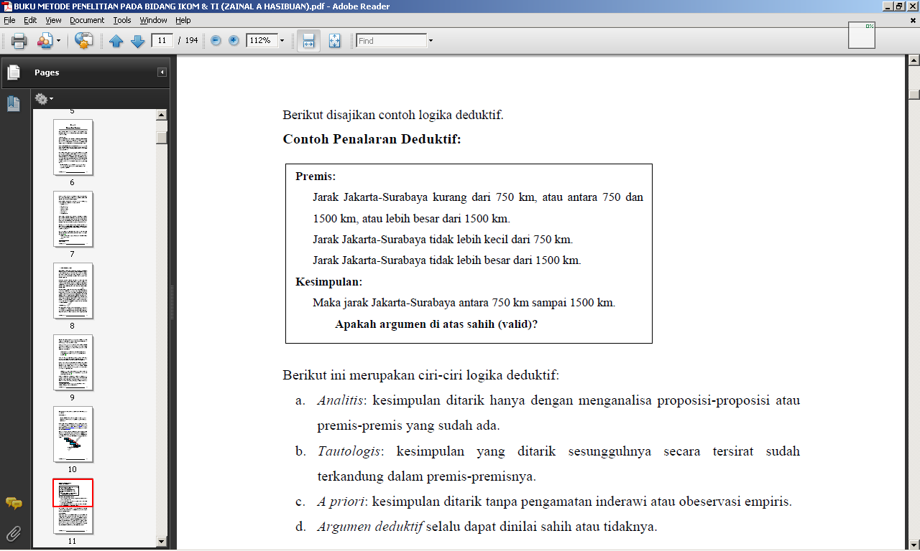
Contoh Penalaran Deduktif

Slide 13
Ciri-ciri logika deduktif:
a. Analitis: kesimpulan ditarik hanya dengan menganalisa proposisi-proposisi atau premis-premis yang sudah ada.
b. Tautologis: kesimpulan yang ditarik sesungguhnya secara tersirat sudah terkandung dalam premis-premisnya.
c. A priori: kesimpulan ditarik tanpa pengamatan inderawi atau obeservasi empiris.
d. Argumen deduktif selalu dapat dinilai sahih atau tidaknya.

Slide 14
Alasan berpikir secara deduktif dikarenakan sangat memungkinkan bagi kedua buah premis benar dan kesimpulannya salah.
Kesimpulan yang diambil dari premis merupakan imply dari kesimpulan.

Slide 15
Penalaran Induktif
Penalaran induktif berasal dari pengetahuan sebelumnya mengenai sejumlah kasus sejenis, bersifat khusus, individual dan konkrit.
Pada prinsipnya berpikir induktif alur pikirnya dimulai dari hal yang spesifik (khusus) ke arah yang lebih umum
Argumen induktif yang baik merupakan argumen yang benar dengan premis yang bisa memberikan alasan yang jelas dan benar tentang kebenaran dari kesimpulan.

Slide 16
Tipe berpikir induktif (types of inductive argument)
A strong inductive argument: suatu argumen dimana premis-premisnya memberikan bukti yang kuat untuk mendukung kesimpulan.
A weak inductive argument: suatu argumen dimana premis-premisnya tidak memberikan bukti yang kuat untuk mendukung kesimpulan.
A good inductive argument: suatu induktif argumen yang kuat dengan premispremis yang benar.

Slide 17
Kesimpulan yang didapat dalam berpikir deduktif merupakan suatu hal yang pasti, dimana jika kita mempercayai premis--premis yang dipakai sebagai landasan penalarannya, maka kesimpulan penalaran tersebut juga dapat kita percayai kebenaran sebagaimana kita mempercayai premis-premis terdahulu
Logika induktif tidak memberikan kepastian namun sekadar tingkat peluang bahwa premis-premis tertentu dapat ditarik.
Kesimpulan yang dapat kita tarik dalam hal ini hanyalah pengetahuan mengenai tingkat peluang untuk hujan pada tahun ini juga akan turun.

Slide 18
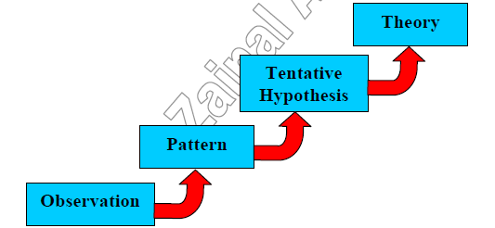
Bahaya menggunakan logika induktif yaitu terlalu cepat menarik kesimpulan yang berlaku umum, sementara jumlah kasus yang digunakan dalam premis kurang memadai dan premis yang digunakan kurang memenuhi kaedah-kaedah keilmiahan.
Alur berpikir Deduktif

Slide 19
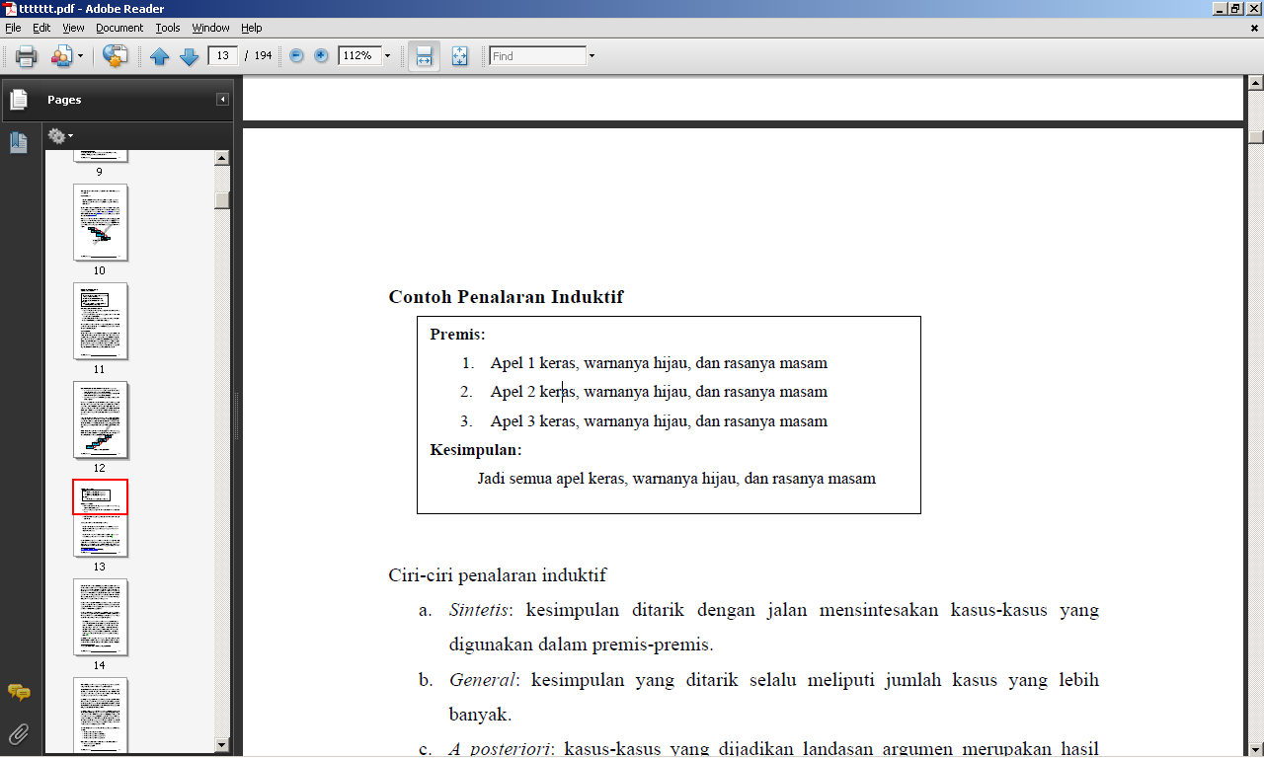
Contoh Penalaran Induktif

Slide 20
Ciri-ciri penalaran induktif
Sintetis: kesimpulan ditarik dengan jalan mensintesakan kasus-kasus yang digunakan dalam premis-premis.
General: kesimpulan yang ditarik selalu meliputi jumlah kasus yang lebih banyak.
A posteriori: kasus-kasus yang dijadikan landasan argumen merupakan hasil pengamatan inderawi.
Kesimpulan tidak mungkin mengandung nilai kepastian mutlak (ada aspek probabilitas).

Slide 21
1.3 Metode Penelitian dan Metodologi Penelitian
Metode ialah kerangka kerja untuk melakukan suatu tindakan, atau suatu kerangka berpikir untuk menyusun suatu gagasan yang terarah dan terkait dengan maksud dan tujuan.
Metode ilmiah atau proses ilmiah merupakan proses keilmuan untuk memperoleh pengetahuan secara sistematis berdasarkan bukti fisis
Salah satu hal yang penting dalam setiap penelitian adalah perumusan metodologi penelitian.
Melalui metodologi harus dengan jelas tergambar bagaimana penelitian tersebut dilaksanakan yang disusun dan tertata secara sistimatis

Slide 22
Metode yang digunakan antara lain metode sejarah, metode deskriptif, metode survei (menyelidiki gejala, fakta secara faktual), metode percobaan (eksperimen), metode studi kasus (suatu objek spesifik), metode kooperatif yang menjawab keadaan sebab akibat dengan menganalisis faktor penyebab utama serta studi kepustakaan.
Desain penelitian, prosedur serta alat (tools) yang digunakan dalam penelitian harus cocok dengan metode penelitian yang dipilih.

Slide 23
Metode merupakan bagian dari metodologi.
Metodologi itu sendiri berasal dari kata metodos dan logos yang berarti ilmu dari metode.
Metodologi merupakan suatu formula dalam penerapan penelitian dimana dalam melakukan penelitian tersebut terdapat langkah-langkah dan juga hasil penelitian.
Sedangkan metodologi penelitian dalam ilmu komputer/sistem informasi/teknologi informasi merupakan “langkah-langkah/tahapan perencanaan dengan bantuan beberapa metode, teknik, alat (tools) dan dokumentasi dengan tujuan untuk membantu peneliti dalam meminimalkan resiko kegagalan dan menekankan pada proses/sasaran penelitian di bidang CS/IS/IT

Slide 24
Metodologi penelitian merupakan langkah-langkah yang ada dalam penelitian sedangkan metode penelitian adalah cara dari setiap langkah yang ada.
Metodologi terdiri dari fase-fase dan subfase yang akan membimbing peneliti memilih metode, teknik, prosedur apa yang tepat dan tools apa yang akan digunakan sehingga setiap tahapan penelitian dilakukan dengan tepat.
Metodologi juga membantu peneliti untuk merencanakan, me-manage/mengolah, mengontrol, dan mengevalusi setiap kemajuan.

Slide 25
Suatu metodologi berbeda satu sama lain karena adanya penekanan yang berbeda-beda, misalnya :
    Penekanan terhadap dimensi manusianya
    Penekanan terhadap pendekatan keilmiahannya
    Penekanan terhadap pendekatan yang prakmatis
    Penekanan terhadap pendekatan yang otomatis

Slide 26
Berbagai kriteria yang dapat digunakan untuk kesuksesan suatu Sistem Informasi:
  Penggunaan komputer yang dominan
  Dokumentasi yang baik
  Harganya yang paling murah
  Waktu implementasi yang singkat
  Yang mudah beradaptasi
  Penggunaan teknik dan tools yang baik
  Disukai oleh pengguna

Slide 27
Ada sekitar 1000 metodologi pengembangan SI. Metodologi tersebut ada yang mirip satu sama lain, dan ada yang sangat spesifik terhadap suatu organisasi. Berikut adalah beberapa komponen dari metodologi:
  Bagaimana suatu project dipecah kedalam beberapa tahapan ?
  Apa yang dikerjakan pada setiap tahapan ?
  Apa keluaran yang dihasilkan ?
  Kapan setiap tahapan tersebut dikerjakan ?
  Apa batasan yang diterapkan ?
  Siapa yang terlibat ?
  Bagaimana project tersebut dikelola dan di kontrol ?
  Alat pendukung apa yang digunakan ?

Slide 28
Suatu metodologi idealnya mengandung unsur “philosopis” berdasarkan teori dan asumsi yang digunakan dalam metodologi tersebut. Metodologi pengembangan SI yang dikomersialkan, umumnya terdiri dari:
    Manuals
    Education and training
    Consultancy support
    CASE tools
    Pro forma documents
    Model building templates, and so on

Slide 29
1.4. Manfaat Metodologi
Metodologi penelitian pada hakekatnya merupakan operasionalisasi dari epistemologi yang mengkaji prihal urutan langkah-langkah yang ditempuh supaya pengetahuan yang diperoleh memenuhi ciri-ciri ilmiah.
Epistemologi memberi pemahaman tentang cara/teori menemukan atau menyusun pengetahuan dari ide, materi atau dari keduaduanya serta merujuk pada penggunaan rasio, intuisi, fenomena atau dengan metode ilmiah.

Slide 30
Manfaat Penggunaan Metodologi:
1. Metodologi membuat kita lebih paham, lebih bertanggungjawab, lebih comfortable, dan lebih responsible.
2. Metodologi membuat kita lebih knowladgetable (berpengetahuan) dan lebih berguna dalam beragumen karena selalu berdasarkan fakta dan tidak berdasarkan pada instuisi-instuisi maupun bisikan-bisikan.
3. Dengan menggunakan metodologi kita bisa memaparkan lebih banyak lagi gambaran berupa saran, ide maupun masukan-masukan yang bisa di-elaborate dan dipondasikan berdasarkan fakta-fakta yang ada untuk memunculkan ide-ide baru.

Slide 31
1.5. Proses Penelitian
Terdapat beberapa alasan perlunya mempelajari Scientific Inquiry, yaitu:
a) Scientific Inquiry membuat kita lebih knowledgeable dalam arti kita mempunyai dasar untuk mengemukakan pendapat kita.
b) Menerangkan lebih lengkap dan lebih dalam dan komprehensif.
c) Membuat kita lebih berbudaya dalam arti apa yang kita ungkapkan selalu didasarkan pada fakta.
d) Memunculkan pengetahuan dan ide yang baru.

Slide 32
Selain itu terdapat beberapa dasar karakteristik dari Scientific Inquiry, yaitu:
a) Berdasarkan fakta
Penelitian yang dilakukan harus didasarkan pada kenyataan /fakta di lapangan.
b) Bersifat objektif
Maksudnya objektif yaitu harus jelas sumbernya sehingga penelitian yang dihasilkan dapat juga dilakukan oleh peneliti lainnya dalam studi yang sama dengan kondisi yang sama pula.
c) Dapat dianalisis
Ini menunjukkan adanya proses yang tepat dan benar untuk mengidentifikasi masalah dan menentukan metode untuk pemecahan masalah tersebut sesuai dengan metodologi yang telah dipilih sebelumnya.
d) Cont…

Slide 33
d) Bersifat kuantitatif
Penelitian yang dilakukan harus bisa diukur berdasarkan argumentasi ilmiah sehingga kesimpulan yang dibuat secara rasional didasarkan pada bukti-bukti yang tersedia. Penelitian tersebut juga harus didukung oleh pengembangan konsep dan teori agar hasilnya dapat dipertanggungjawabkan secara ilmiah
e) Berpikir deduktif-hipotesis
Karakteristik Scientific Inquiry mengikuti dua pola berpikir yaitu pola pikir deduktif dan induktif pola pikir deduktif adalah pola pikir yang dimulai secara umum ke arah yang lebih khusus. Riset area deduktif sangat sulit ditemukan dalam melakukan penelitian sehingga dalam pola pikir deduktif digunakan hipotesis.
f) Cont…

Slide 34
f) Berpikir induktif-general
Pola pikir induktif adalah pola pikir yang dimulai dari yang khusus mengarah ke arah yang lebih umum. Pola induktif lebih dominan dipakai dalam melakukan penelitian. Contohnya dalam pengambilan sampel, bila ditanya akan memberikan jawaban yang seragam di interpolasi. Kesimpulannya terbatas pada ruang lingkup penelitian yang diuraikan dan bila penelitian tersebut diulangi oleh orang lain, hasilnya konsisten dan hal inilah yang akan menjadi comment knowkladge.

Slide 35
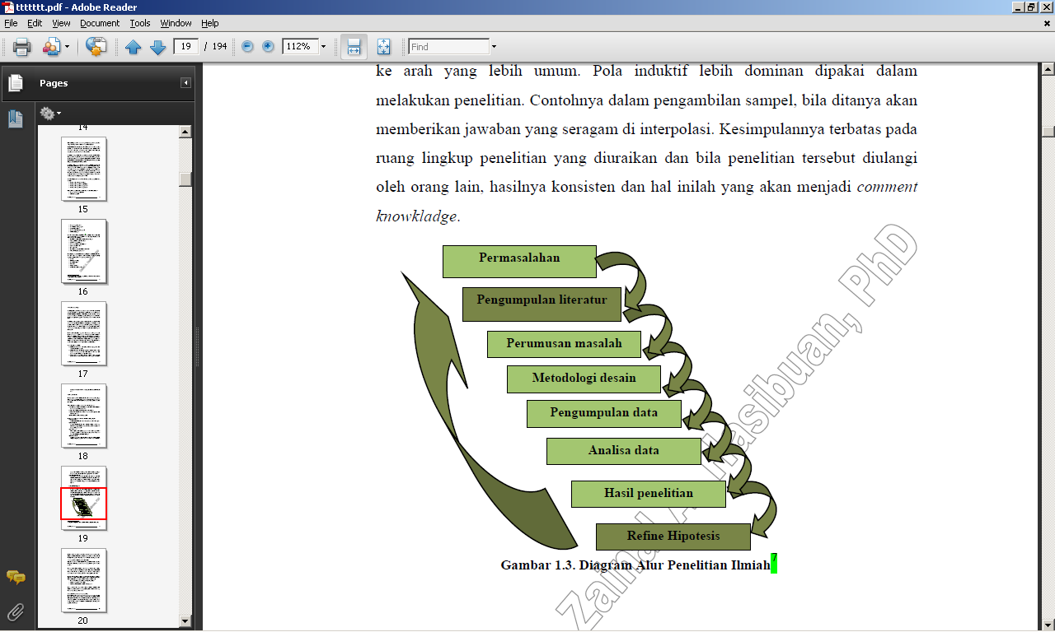
Diagram Alur Penelitian Ilmiah

Slide 36
1. Penetapan Permasalahan (State General Problem)
Penetapan permasalahan berisikan pernyataan yang bersifat umum terhadap permasalahan yang akan diamati. Misalnya bagaimana mengatasi pertumbuhan jumlah manusia di dunia ini yang berlangsung secara eksponsial. Pada perumusan permasalahan harus ada statement yang dihancurkan sebagai general problemnya.
Kita juga perlu mempelajari scientific reasoning agar kita bisa lebih memahami dan memanfaatkan informasi ilmiah dalam kehidupan sehari-hari.

Slide 37
2. Pencarian literatur (Conduct Literature Search)
Untuk mendukung ide yang kita dapatkan, kita mesti mencari literatur yang terkait dengan ide. Baik berupa buku, artikel, majalah, jurnal dan lain sebagainya.
Pada tahapan ini peneliti melakukan apa yang disebut dengan kajian pustaka, yaitu mempelajari buku-buku referensi dan hasil penelitian sejenis sebelumnya yang pernah dilakukan oleh orang lain.
Tujuannya ialah untuk mendapatkan landasan teori mengenai masalah yang akan diteliti.
Teori merupakan pijakan bagi peneliti untuk memahami persoalan yang diteliti dengan benar dan sesuai dengan kerangka berpikir ilmiah.

Slide 38
3. Merancang masalah yang Lebih Spesifik (State Spesific Problem)
Uraikan permasalahan yang dimulai dari permasalahan yang bersifat umum ke masalah yang lebih khusus (spesifik)

Slide 39
4. Membuat Desain Penelitian (Design Methodology)
Desain penelitian berisikan pengetahuan, algoritma, metode, produk (sistem), model dan lain sebagainya.
Secara garis besar ada dua macam tipe desain, yaitu desain
ex post facto dan desain eskperimental.
Desain ex post facto tidak terjadi manipulasi varaibel bebas sedang pada desain yang eksperimental terdapat manipulasi variable bebas.
Tujuan utama penggunaan desain yang ex post facto ialah bersifat eksplorasi dan deskriptif, sedang desain eksperimental bersifat eksplanatori (sebab akibat).

Slide 40
5. Pengumpulan Data (Gather Data)
Secara umum terdapat dua macam data yaitu data kualitatif dan data kuantitatif. Namun ada juga data yang didapatkan dengan menggabungkan atau mengkombinasikan kedua data tersebut.

Slide 41
6. Analisa Data (Analyze Data)
Pengolahan data atau analisa data merupakan proses pra-analisa yang mempunyai tahapan-tahapan sebagai berikut:
1) editing data
2) pengembangan variable
3) pengkodean data
4) cek kesalahan
5) membuat struktur data
6) cek preanalisa komputer
7) tabulasi.

Slide 42
7. Hasil Penelitian (Report Results)
Dalam menulis laporan penelitian atau laporan akhir, kita harus berani mengemukakan dan menuliskan apa yang kita dapatkan selama melakukan penelitian tersebut.
Dengan kata lain kita harus mampu menginterpretasikannya secara objektif.
Bila hasilnya tidak pasti, ada baiknya kita buat dalam bentuk statement berupa pertanyaan-pertanyaan saja.
Yang perlu diingat adalah bahwa jangan pernah membuat interpretasi penelitian secara subjektif.
Misalnya, sistem ini meningkat, sistem ini lebih baik, tapi tidak ada base linenya karena suatu sistem bisa dikatakan baik namun belum tentu mampu meningkatkan kinerja yang ada.

Slide 43
8. Kesimpulan
Penarikan kesimpulan dilakukan setelah semua laporan hasil penelitian dilakukan.
Setiap kesimpulan yang dibuat oleh peneliti didasarkan pada data-data yang telah dikumpulkan.
Kesimpulan yang diambil harus berupa jawaban dari permasalahan.
Untuk membuat kesimpulan, review kembali kelemahan-kelemahan yang ada dalam penelitian serta jelaskan kenapa kelemahan itu bisa terjadi dan berikan solusi untuk memperbaikinya.

Slide 44
Selain model umum yang telah dijelaskan di atas, masih ada model riset lainnya seperti:
  Menetapkan permasalahan
  Membuat pola pikir yang dibangun dari kerangka terlebih dahulu.
  Lakukan statement-statement yang punya kebenaran
  Formulasikan hipotesisnya
  Uji hipotesis
  Simpulkan

Slide 45
Dalam penelitian juga terdapat berbagai macam tipe riset, diantaranya:
1) Katagori berdasarkan tujuan (Categorized by purpose)
2) Katagori berdasarkan waktu (Categorized by time)
3) Katagori berdasarkan metode(Categorized by method)

Slide 46
1) Katagori berdasarkan tujuan (Categorized by purpose)
– Penelitian mendasar (basic research)
biasanya terdapat pada ilmu biologi, kimia murni, dan juga pada computer science misalnya formal methods dan computational logic.
– Riset terapan (applied research)
dimana biasanya penelitian ini dilakukan dengan mengambil permasalahan yang ada dalam sebuah organisasi atau perusahaan.
– Evaluasi riset (evaluation research)
merupakan penelitian yang sifatnya comperative study, dengan melihat pada sebuah kasus dalam suatu perusahaan dan membandingkan kasus tersebut dengan perusahaan lainnya berdasarkan persamaan dan perbedaan yang ada.
– Research and Development (R&D)
adalah suatu penelitian dimana alat yang telah kita buat diujicobakan dan dilihat tingkat keefektifannya.
– Action Research (Who!)
artinya kita melakukannya misalnya kita ikut langsung sebagai sukarelawan untuk membantu korban banjir. Dimana kita bisa berkomunikasi langsung dengan para korban banjir untuk mengetahui keluhankeluhan yang mereka alami.

Slide 47
2) Katagori berdasarkan waktu (Categorized by time)
– Cross-sectional research yaitu ada time series-nya, misalnya terdapat kejadian tahun lalu dan tahun sekarang.
– Longitudinal research yaitu riset yang dibangun berdasarkan historical data yang diolah dengan computer science. Misalnya pola hujan, panen, dan sebagainya.

Slide 48
3) Katagori berdasarkan metode(Categorized by method)
Riset kuantitatif (Quantitative Riset)
  Descriptive research (riset deskriptif). Penelitian secara deskriptif boleh saja dilakukan asal penuh dengan interpretasi dan kontribusi.
  Correlational research, yaitu penelitian yang dilakukan belum tentu sebabakibat, bisa saja diakibatkan oleh adanya suatu faktor kebetulan (accident).
  Causal-comparative research, dimana terdapat hubungan sebab- akibat.
  Cont…

Slide 49
Experimental research, yaitu penelitian yang diberikan perlakukan (treatment). Misalnya, pada hipotesis awal (H0) kita katakan bahwa mahasiswa MTI yang sudah mengambil matakuliah metodologi penelitian pada semester 2 lebih banyak yang lulus tepat waktu daripada mahasiswa yang mengambil matakuliah metodologi penelitian di semester 3.
Single-subject research, yaitu penelitian yang meneliti atau mengamati objek yang sama secara terus menerus.

Slide 50
Riset kualitatif (Qualitative research)
  Narrative research, misalnya bagaimana kita meng-capture berbagai pendapat IT manager diberbagai perusahaan, baik itu berupa peran, kontribusi dan keluhan-keluhan mereka.
  Ethnographic research

Slide 51
Secara umum, scientific reasoning dapat dipelajari melalui dua cara yaitu:
1) Mempelajari penemuan-penemuan ilmiah, misalnya:
    Law of gravitation
    Natural selection
    Laws of inheritence
2) Melakukan penelitian dan menulis laporan penelitian
    Laporan penelitian yang bersifat teknis, spesifik, dan hanya bisa dibaca oleh orang yang mendalami ilmu tersebut
    Laporan penelitian dalam versi popular (dapat dibaca oleh orang banyak)
    Membuat ringkasan

Slide 52
Berikut ini adalah beberapa taktik yang digunakan untuk mempelajari scientific reasoning yaitu:
1) dapatkan idenya secara umum
2) baca secara aktif
3) lakukan kritik
4) formulasikan secara eksplisit pertanyaan untuk bagian yang kurang dipahami
5) gunakan contoh-contoh yang diberikan
6) kerjakan latihan-latihan yang diberikan
7) lakukan latihan secara berkala.

Slide 53
Scientific reasoning merupakan alat bagi setiap orang untuk menentukan apakah suatu statement benar (true) atau salah (false).
Untuk menentukan apakah suatu statement itu benar atau salah maka digunakan teori korespondensi.
Suatu pernyataan dikatakan benar, apabila pernyataan tersebut berkorespondensi dengan kenyataannya yang sebenarnya.

Slide 54
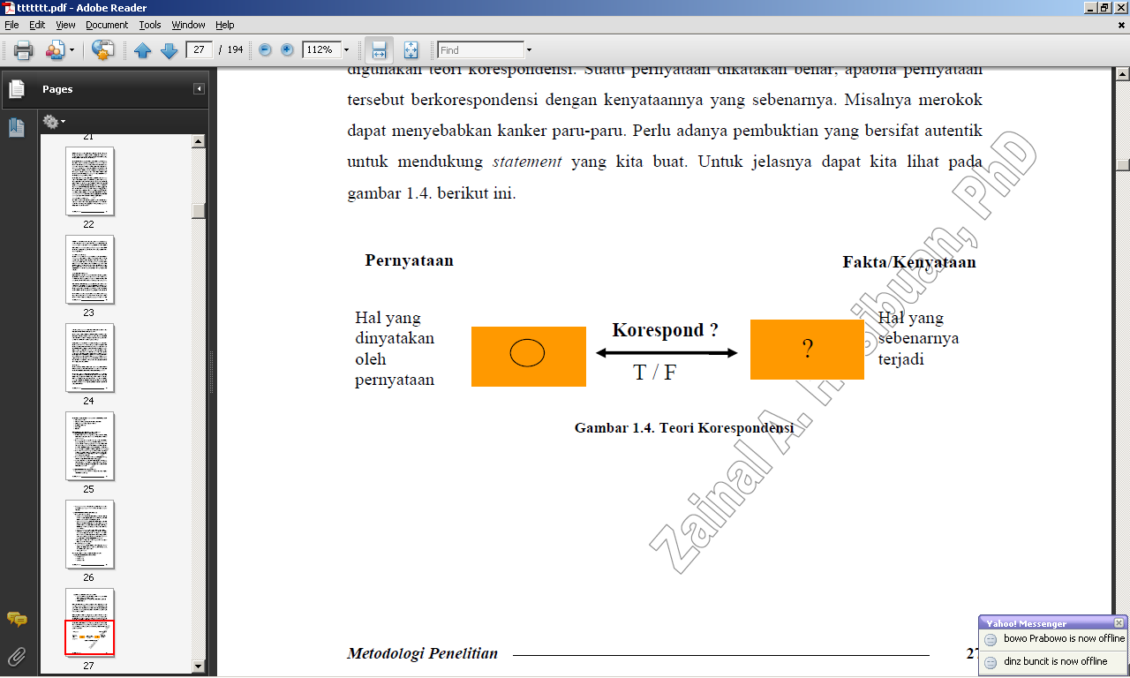
Teori Korespondensi

Slide 55
LANJUT ke-BAB 2

Slide 56
Sistem Pendukung Keputusan Pemilihan Asisten Praktikum dengan Metode Analytical Hierarchy Process (Studi Kasus Program Studi Teknik Informatika UIN Sunan Kalijaga)
Aplikasi Mobile untuk Sulap Menggunakan Teknik Equivogue
Sistem Rekomendasi Kuliah Berdasarkan Nilai di SMKN2

Slide 57
Sistem Informasi Transiliterasi Not Angka Menjadi Not Balok menggunakan PHP dan MySql
Algoritma genetika untuk Sosftware testing
Sistem Presensi Terdistribusi Menggunakan Sidik Jari (Studi Kasus di SMK 1 Kembaran)

Slide 58
Sistem Pendukung Keputusan Penerimaan Calon Siswa Baru Menggunakan AHP (Studi Kasus SMA Amanatul Ummah)
Sistem Pakar untuk Diagnosa Penyakit Mata Manusia berbasis Android
SPK Penentuan Seleksi Penerimaan Calon Karyawan Baru Metode TOPSIS

Slide 59
Sistem Manajemen File Mahasiswa Berbasis Client Server (Studi Kasus di Universitas Islam Negeri Sunan Kalijaga)
(Berkas Tugas)
SMS Gateway untuk melihat Jadwal Kuliah, Nilai, Presensi, IPK dkk

Slide 60
Rancang Bangun Sistem Pemindaian Plat Nomor Kendaraan dengan Tesseract-OCR (Studi Kasus UIN Sunan Kalijaga)

